Slide 1
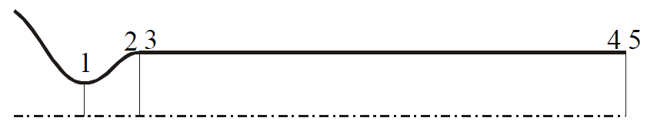
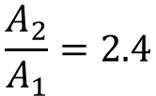



MOTO ALLA FANNO (1/2)
Un ugello convergente divergente è collegato ad un condotto adiabatico. Supponendo che:
$$\frac{A_{2}}{A_{1}}=2.4$$
$$p_{0}=160⋅{10}^{3}Pa$$
$$f=0.003$$
$$D=4 in=0.102m$$
Determinare, per $L_{34}=1.5 m$ e $5m$, l'intervallo di pressione ambiente che provoca un urto nel condotto.

Slide 2
















$${RF}_{34}=\frac{4fL_{34}}{D}=$$
$$L_{34}=1.5 m$$
$$p_{02}=p_{0}$$
$$0.177$$
La pressione ambiente massima che provoca un urto nel condotto è quella che si ha quando l'onda è nella sezione 2 mentre per quella minima l'onda sarà posta nella sezione 4.
Esaminiamo il primo caso. Dal rapporto delle aree, utilizzando le tabelle (ISO), si può trovare:
$$\frac{p_{2}}{p_{02}}=$$
$$6.85⋅{10}^{−2}$$
$$M_{2}=$$
$$2.4$$
Dal Mach nella sezione 2 si trova (NSW):
$$\frac{p_{3}}{p_{2}}=$$
$$6.55$$
$$M_{3}=$$
$$0.523$$
Dalle tabelle (FF), entrando con $M_{3}$ si ha:
$$\frac{p_{3}}{p_{c}}=$$
$$2.04$$
$${RF}_{c3}=$$
$$0.895$$

Slide 3












$${RF}_{34}=\frac{4fL_{34}}{D}=$$
$${RF}_{c3}=$$
$$0.895 >$$
$$0.177$$
Poiche il rapporto $RF_{c3}$ è maggiore di quello relativo al condotto il moto, dalla sezione 3 in poi, sarà tutto subsonico. Ora è possibile calcolare il rapporto $RF_{c4}$ e da questo (FF) il numero di Mach all'uscita ed il rapporto di pressione:
$$RF_{c4}=RF_{c3}−RF_{34}$$
$${RF}_{c4}=$$
$$0.718$$
$$\frac{p_{3}}{p_{c}}=$$
Dalle tabelle (FF):
$$M_{4}=$$
$$0.552$$
$$1.93$$
Facendo una catena di rapporti si può calcolare la pressione all'uscita del condotto
$$p_{4}=\frac{p_{4}}{p_{c}}\frac{p_{c}}{p_{3}}\frac{p_{3}}{p_{2}}\frac{p_{2}}{p_{02}}p_{02}=$$
$$\frac{1.93}{2.04}6.55⋅6.85⋅{10}^{−2}⋅160⋅{10}^{3}=$$
$$67.917⋅{10}^{3} Pa$$

Slide 4
















Esaminiamo il caso in cui l'onda si trova nella sezione di uscita. Dal Mach nella sezione 2 si trova (FF):
$$RF_{c2}=$$
$$0.410$$
$$p_{2}/p_{c2}=$$
$$0.311$$
Anche in questo caso il rapporto $RF_{c2}$ è maggiore di quello relativo al condotto quindi il moto sarà supersonico fino alla sezione di uscita dove ci sarà un onda d'urto. Per cui:
$$RF_{c4}=RF_{c2}−RF_{34}$$
$${RF}_{c4}=$$
$$0.233$$
$$\frac{p_{4}}{p_{c}}=$$
$$\frac{p_{5}}{p_{4}}=$$
Dalle tabelle (FF):
Dalle tabelle (NSW):
$$M_{4}=$$
$$1.77$$
$$0.485$$
$$3.50$$
Facendo una catena di rapporti si può calcolare la pressione all'uscita del condotto
$$p_{5}=\frac{p_{5}}{p_{4}}\frac{p_{4}}{p_{c}}\frac{p_{c}}{p_{2}}\frac{p_{2}}{p_{02}}p_{02}=$$
$$3.50\frac{0.485}{0.311}6.85⋅{10}^{−2}⋅160⋅{10}^{3}=$$
$$59.822⋅{10}^{3} Pa$$
Ci sarà quindi un onda d'urto nel condotto per una pressione ambiente compresa nell'intervallo $[59.8, 67.9] kPa$.

Slide 5












Esaminiamo il caso in cui $L_{34}=5 m$. Il rapporto caratteristico vale:
$${RF}_{34}=\frac{4fL_{34}}{D}=$$
$0.$591
Poichè questo rapporto è maggiore di quello relativo ad un moto supersonico nel condotto si deve trovare solo il limite superiore per la pressione ambiente, cioè quella che si ha con uno shock nella sezione 2. Per qualsiasi pressione inferiore a questa ci sarà un onda nel condotto.
Il procedimento è analogo a quello già utilizzato nel primo caso ed, in particolare, fino al punto 3 non cambia nulla.
$$RF_{c4}=RF_{c3}−RF_{34}$$
$${RF}_{c4}=$$
$$0.304$$
$$\frac{p_{4}}{p_{c}}=$$
Dalle tabelle (FF):
$$M_{4}=$$
$$0.658$$
$$1.60$$
Facendo una catena di rapporti si può calcolare la pressione all'uscita del condotto
$$p_{4}=\frac{p_{4}}{p_{c}}\frac{p_{c}}{p_{3}}\frac{p_{3}}{p_{2}}\frac{p_{2}}{p_{02}}p_{02}=$$
$$\frac{1.60}{2.04}6.55⋅6.85⋅{10}^{−2}⋅160⋅{10}^{3}=$$
$$56.304⋅{10}^{3} Pa$$

Slide 6
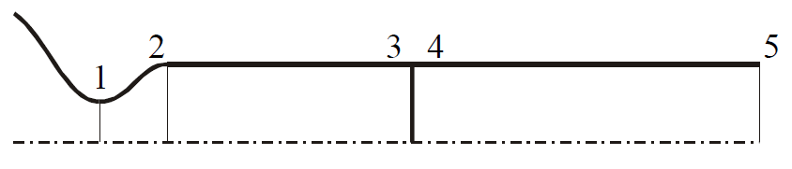
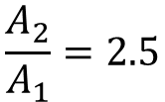





MOTO ALLA FANNO (2/2)
Un ugello convergente divergente è collegato ad un condotto adiabatico. Supponendo che:
$$\frac{A_{2}}{A_{1}}=2.5$$
$$p_{0}=350⋅{10}^{3}Pa$$
$$p_{a}=100⋅{10}^{3}Pa$$
$$D=1 in=0.025 m$$
$$f=0.0025$$
$$L=1.5 m$$
Determinare la posizione dell’onda d’urto all’interno del condotto.

Slide 7






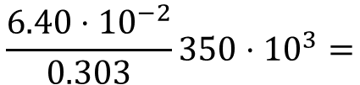








$${RF}_{25}=\frac{4fL_{25}}{D}=$$
$$L_{25}=1.5 m$$
$$p_{02}=p_{0}$$
$$0.591$$
Dal rapporto delle aree, utilizzando le tabelle (ISO), si può trovare il Mach nella sezione 2 e da questo gli altri rapporti caratteristici:
$$\frac{p_{2}}{p_{02}}=$$
$$6.40⋅{10}^{−2}$$
$$M_{2}=$$
$$2.44$$
$$\frac{p_{2}}{p_{c}}=$$
Dalle tabelle (FF), entrando con $M_{2}$ si ha:
$${RF}_{c2}=$$
$$0.420$$
$$0.303$$
Da cui:
$$p_{c}=\frac{p_{c}}{p_{2}}\frac{p_{2}}{p_{02}}p_{02}=$$
$$\frac{6.40⋅{10}^{−2}}{0.303}350⋅{10}^{3}=$$
$$73.927⋅{10}^{3} Pa$$
$$<{ p}_{a}$$
Poichè il condotto è più lungo della lunghezza critica in regime supersonico l'uscita potrà essere al più sonica, però la pressione critica è minore di quella ambiente quindi l'uscita dovrà essere strettamente subsonica.

Slide 8








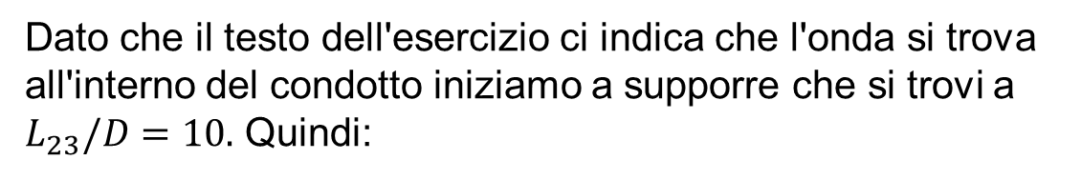










Dato che il testo dell'esercizio ci indica che l'onda si trova all'interno del condotto iniziamo a supporre che si trovi a $L_{23}/D=10.$ Quindi:
${RF}_{23}=4fL_{23}/D=$
$$4⋅0,0025⋅10=$$
$$0.1$$
$$RF_{c3}=RF_{c2}−RF_{23}$$
$${RF}_{c3}=$$
$$0.32$$
$$\frac{p_{3}}{p_{c}}=$$
Con questo rapporto, dalle tabelle (FF), si ha:
$$M_{3}=$$
$$2.05$$
$$0.394$$
Dalle tabelle (NSW), si possono calcolare le condizioni a valle dell’onda:
$$M_{4}=$$
$$0.569$$
$$\frac{p_{4}}{p_{3}}=$$
$$4.73$$
Dal numero di Mach si può trovare il punto subsonico della curva di Fanno:
$${RF}_{c4}=$$
$$0.627$$
$$\frac{p_{4}}{p_{c}}=$$
$$1.87$$

Slide 9















Il rapporto di Fanno relativo al segmento 4-5 può essere facilmente calcolato e con questo anche quello critico relativo alla sezione di uscita. Quindi:
$$RF_{45}=RF_{25}−RF_{23}$$
$${RF}_{45}=$$
$$0.491$$
$$RF_{c5}=RF_{c4}−RF_{45}$$
$${RF}_{c5}=$$
$$0.136$$
$$\frac{p_{5}}{p_{c}}=$$
Con questo rapporto ($RF_{c5}$), dalle tabelle (FF), si ha:
$$M_{5}=$$
$$0.743$$
$$1.40$$
Ora si può calcolare la pressione d'uscita; il modo più naturale sarebbe:
$$p_{5}=\frac{p_{5}}{p_{c}}\frac{p_{c}}{p_{4}}\frac{p_{4}}{p_{3}}\frac{p_{3}}{p_{c}}\frac{p_{c}}{p_{2}}\frac{p_{2}}{p_{02}}p_{02}$$
Però $\frac{p_{c}}{p_{4}}\frac{p_{4}}{p_{3}}\frac{p_{3}}{p_{c}}=1$, quindi:
$$p_{5}=\frac{p_{5}}{p_{c}}\frac{p_{c}}{p_{2}}\frac{p_{2}}{p_{02}}p_{02}=$$
$$1.40\frac{1}{0.303}0.0640⋅350⋅{10}^{3}=$$
$$103.498⋅{10}^{3} Pa$$

Slide 10















Poichè la pressione all'uscita del condotto è più alta di quella ambiente si deve supporre che l'onda sia più prossima all'uscita, supponiamo quindi${ L}_{23}/D=15.$
Allora:
${RF}_{23}=4fL_{23}/D=$
$$4⋅0,0025⋅15=$$
$$0.15$$
$$RF_{c3}=RF_{c2}−RF_{23}$$
$${RF}_{c3}=$$
$$0.27$$
$$\frac{p_{3}}{p_{c}}=$$
Con questo rapporto, dalle tabelle (FF), si ha:
$$M_{3}=$$
$$1.88$$
$$0.444$$
Dalle tabelle (NSW), si possono calcolare le condizioni a valle dell’onda:
$$M_{4}=$$
$$0.599$$
$$\frac{p_{4}}{p_{3}}=$$
$$3.98$$
Dal numero di Mach si può trovare il punto subsonico della curva di Fanno:
$${RF}_{c4}=$$
$$0.496$$
$$\frac{p_{4}}{p_{c}}=$$
$$1.77$$

Slide 11









Il rapporto di Fanno relativo al segmento 4-5 può essere facilmente calcolato e con questo anche quello critico relativo alla sezione di uscita. Quindi:
$$RF_{45}=RF_{25}−RF_{23}$$
$${RF}_{45}=$$
$$0.441$$
$$RF_{c5}=RF_{c4}−RF_{45}$$
$${RF}_{c5}=$$
$$0.055$$
Con questo rapporto ($RF_{c5}$), dalle tabelle (FF), si ha:
$$M_{5}=$$
$$0.820$$
$$\frac{p_{5}}{p_{c}}=$$
$$1.25$$
Ora si può calcolare la pressione d'uscita:
$$p_{5}=\frac{p_{5}}{p_{c}}\frac{p_{c}}{p_{2}}\frac{p_{2}}{p_{02}}p_{02}=$$
$$1.25\frac{1}{0.303}0.0640⋅350⋅{10}^{3}=$$
$$92.409⋅{10}^{3} Pa$$

Slide 12




















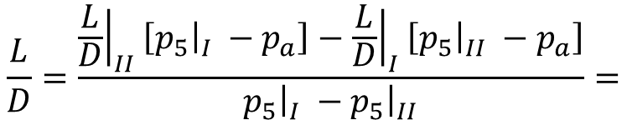
Utilizzando un'interpolazione lineare si può trovare il prossimo valore di tentativo:
$$\frac{L}{D}=\frac{{\left.\frac{L}{D}\right|}_{II}\left[{\left.p_{5}\right|}_{I} −p_{a}\right]−{\left.\frac{L}{D}\right|}_{I}\left[{\left.p_{5}\right|}_{II} −p_{a}\right]}{{\left.p_{5}\right|}_{I} −{\left.p_{5}\right|}_{II}}=$$
$$\frac{\left[15\left(103.5−100\right)−10(92.4−100)\right]}{103.5−92.4}=$$
$$11.577$$
${RF}_{23}=4fL_{23}/D=$
$$4⋅0,0025⋅11.577=$$
$$0.116$$
$$RF_{c3}=RF_{c2}−RF_{23}$$
$${RF}_{c3}=$$
$$0.304$$
$$\frac{p_{3}}{p_{c}}=$$
Con questo rapporto, dalle tabelle (FF), si ha:
$$M_{3}=$$
$$1.99$$
$$0.410$$
Dalle tabelle (NSW), si possono calcolare le condizioni a valle dell’onda:
$$M_{4}=$$
$$0.578$$
$$\frac{p_{4}}{p_{3}}=$$
$$4.48$$
Dal numero di Mach si può trovare il punto subsonico della curva di Fanno:
$${RF}_{c4}=$$
$$0.584$$
$$\frac{p_{4}}{p_{c}}=$$
$$1.83$$

Slide 13







Il rapporto di Fanno relativo al segmento 4-5 può essere facilmente calcolato e con questo anche quello critico relativo alla sezione di uscita. Quindi:
$$RF_{45}=RF_{25}−RF_{23}$$
$${RF}_{45}=$$
$$0.475$$
$$RF_{c5}=RF_{c4}−RF_{45}$$
$${RF}_{c5}=$$
$$0.109$$
Con questo rapporto ($RF_{c5}$), dalle tabelle (FF), si ha:
$$M_{5}=$$
$$0.764$$
$$\frac{p_{5}}{p_{c}}=$$
$$1.36$$
Ora si può calcolare la pressione d'uscita:
$$p_{5}=\frac{p_{5}}{p_{c}}\frac{p_{c}}{p_{2}}\frac{p_{2}}{p_{02}}p_{02}=$$
$$1.36\frac{1}{0.303}0.0640⋅350⋅{10}^{3}=$$
$$100.541⋅{10}^{3} Pa$$
Che è praticamente uguale al valore della pressione ambiente.

